Slide 1

Programas Básicos
P11-P15
Nombre del archivo:
PB 11-15 Iniciales de tu nombre

Slide 2
Análisis del Problema
P11
Número del programa:
Enrique es gerente de recursos humanos de “Nissan”. Ellos tienen un dispositivo que registra la entrada y salida de cada trabajador y la convierte a segundos. El pago se da debido a las horas trabajadas. Enrique realiza un programa que cambie de segundos a horas y minutos, y decide comprobarlos con los siguientes tres números:
3,700 segundos
12,320 segundos
22,710 segundos.
Entradas
Procesos
minutos = sec/60
horas = sec/3600
Salidas
minutos,horas

Slide 3
Algoritmo y Diagrama de Flujo
Número del programa:
P11
Algoritmo
Diagrama de Flujo

Slide 4
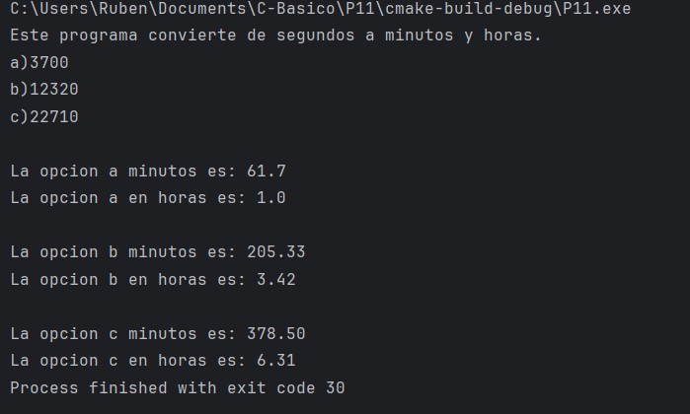
Código Fuente
Número del programa:
P11
#include <stdio.h>
void main() {
float minutos,horas,segundos,sec;
sec = 3700;
minutos = sec/60;
horas = sec/3600;
printf("Este programa convierte de segundos a minutos y horas. \na)3700\nb)12320\nc)22710\n");
printf("\nLa opcion a minutos es: %.1f", minutos);
printf("\nLa opcion a en horas es: %.1f\n",horas);
sec =12320;
minutos = sec/60;
horas = sec/3600;
printf("\nLa opcion b minutos es: %.2f", minutos);
printf("\nLa opcion b en horas es: %.2f\n",horas);
sec =22710;
minutos = sec/60;
horas = sec/3600;
printf("\nLa opcion c minutos es: %.2f", minutos);
printf("\nLa opcion c en horas es: %.2f",horas);
}

Slide 5
Análisis del Problema
P12
Número del programa:
Por una Laptop que tenía un descuento del 25% se terminaron pagando $15,115 pesos. ¿Qué precio tenía originalmente?
Entradas
Procesos
Salidas

Slide 6
Algoritmo y Diagrama de Flujo
Número del programa:
P12
Algoritmo
Diagrama de Flujo

Slide 7
Código Fuente
Número del programa:
P12

Slide 8
Análisis del Problema
P13
Número del programa:
Escriba un programa C que le ayude a resolver el siguiente problema: La fuerza de atracción entre 2 masas, m₁ y m₂ separadas por una distancia d está dada por:
donde G es la constante de gravitación universal,
G = 6.673 x 10⁻⁸ cm³/g. seg²
El programa deberá leer la masa de dos cuerpos y la distancia entre ellos y a continuación obtenga la fuerza gravitacional entre ellas. La salida debe ser en dinas; un dina es igual a gr. cm/seg².
Entradas
Procesos
Salidas

Slide 9
Algoritmo y Diagrama de Flujo
Número del programa:
P13
Algoritmo
Diagrama de Flujo

Slide 10
Código Fuente
Número del programa:
P13

Slide 11
Análisis del Problema
P14
Número del programa:
Los arqueólogos del Museo Británico, en su Última expedición a Egipto sostienen la teoría de que la pirámide de Keops, la más grande del valle de Giza, fue construida con piedras extraídas de una montaña a varios kilómetros de ahí, lugar donde ahora se encuentra una llanura. Para poder comprobar su teoría necesitan calcular el volumen de la pirámide utilizando la fórmula:
Si sabemos que la pirámide de Keops mide 230 metros de largo en su base y 146 Metros de alto, ¿Cuál será el volumen de la pirámide?
Entradas
Procesos
Salidas

Slide 12
Algoritmo y Diagrama de Flujo
Número del programa:
P14
Algoritmo
Diagrama de Flujo

Slide 13
Código Fuente
Número del programa:
P14

Slide 14
Análisis del Problema
P15
Número del programa:
El Gobierno de la CDMX tiene un mecanismo para calcular aproximadamente la cantidad de personas que asisten a los eventos masivos en la Plaza de la Constitución (El Zócalo) y es el siguiente: Se sabe que en 100 m² cuadrados caben 230 personas de pie. Con este dato se calcula el área ocupada por personas para obtener el número de asistentes por evento. Con esta información, determine el número de asistentes a la ceremonia del Grito de Independencia sabiendo que la plaza estuvo llena en su totalidad, y que el área de la plaza es de 44,160 m² (230m x 192m).
Entradas
Procesos
Salidas

Slide 15
Algoritmo y Diagrama de Flujo
Número del programa:
P15
Algoritmo
Diagrama de Flujo

Slide 16
Código Fuente
Número del programa:
P15

